Slide 1

Методическое объединение №9. Культурные практики: музыкальная и изобразительная деятельность детей дошкольного возраста.
«Обучение детей рисованию диких животных по алгоритмическим схемам»
Презентацию подготовила :
Хатаева Кристина Александровна

Slide 2
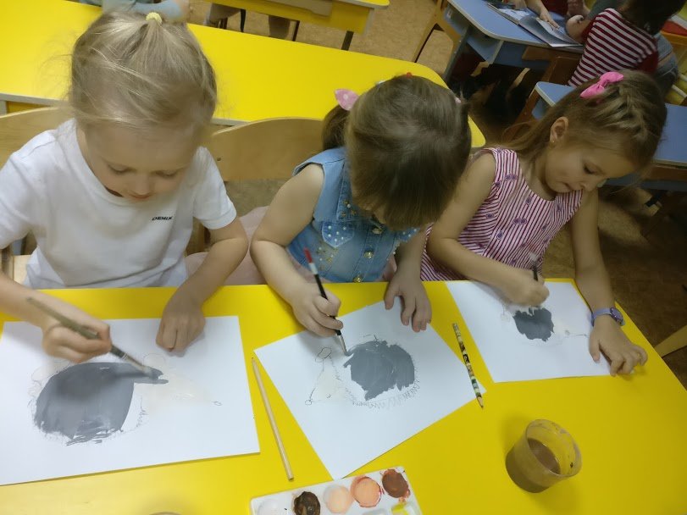
Введение
Рисование – один из любимых видов детской деятельности. Большинство людей смело берутся за любые изобразительные материалы. Однако у некоторых ребят рисование вызывает затруднение, и они обращаются за помощью к родителям, но многие взрослые чувствуют себя в такой ситуации беспомощно.

Slide 3
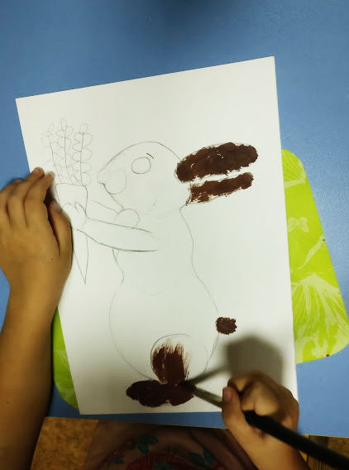
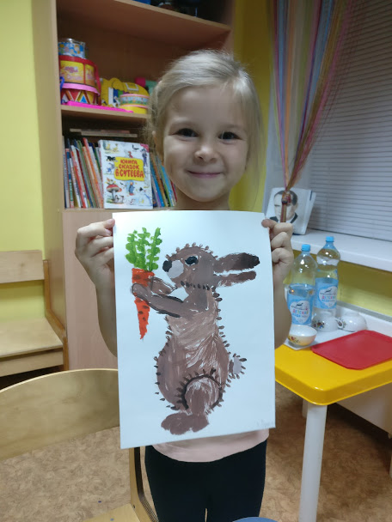
Цель
Создание образа или композиции по методу «Шаг за шагом», используя алгоритмические схемы.

Slide 4
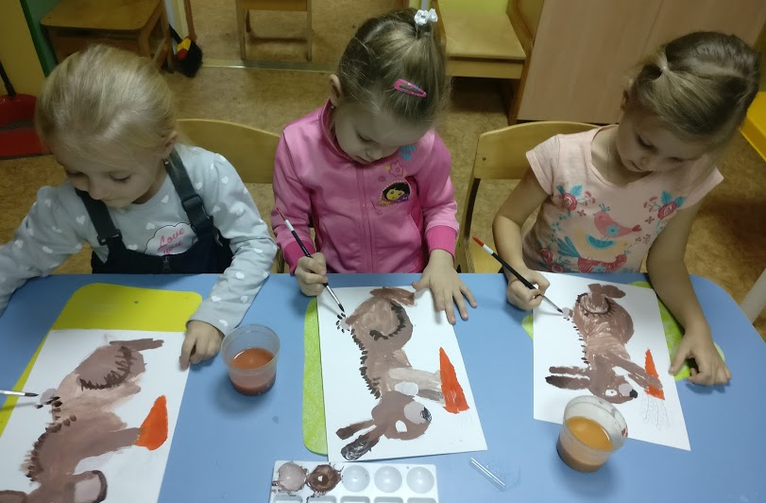
Задачи
Учить создавать рисунок по алгоритмическим схемам:
развивать глазомер, ловкость движений рук, пальцев.
уметь выделять основные, характерные детали животного;
Знакомить с технологической картой и технологическими операциями, порядком их выполнения при создании образа;
формировать умения создавать образ или композицию по методу «Шаг за шагом
Применять усвоенные знания в самостоятельной, игровой и творческой деятельности.

Slide 5
Примеры алгоритмических схем
Алгоритмическое рисование – это поэтапное рисование отдельных частей, на основе геометрических форм и объединением их в целую, общую, узнаваемую форму.

Slide 6
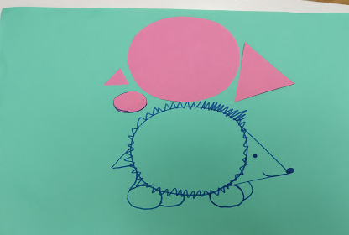
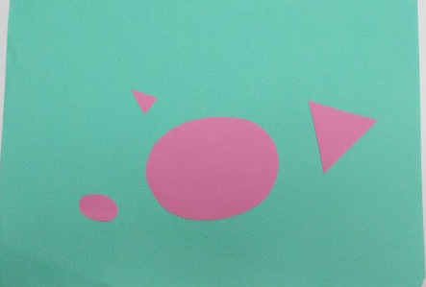
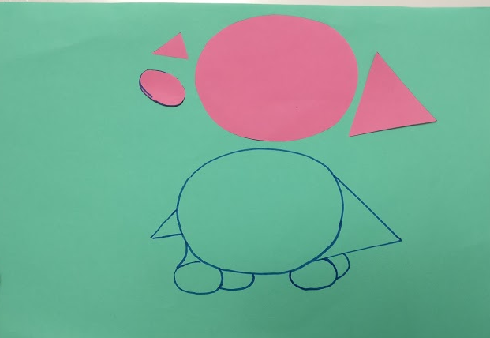
Шаблоны для рисования

Slide 7
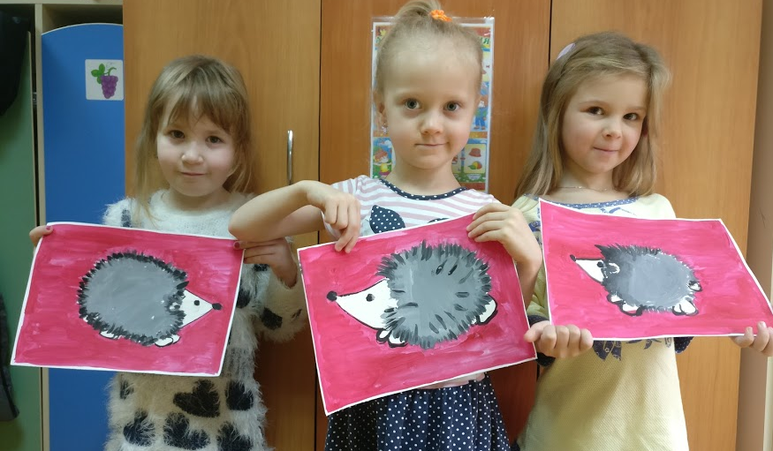
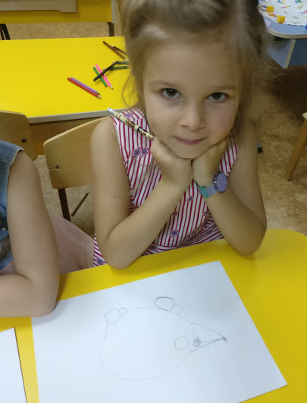
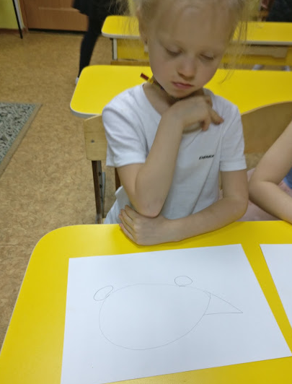
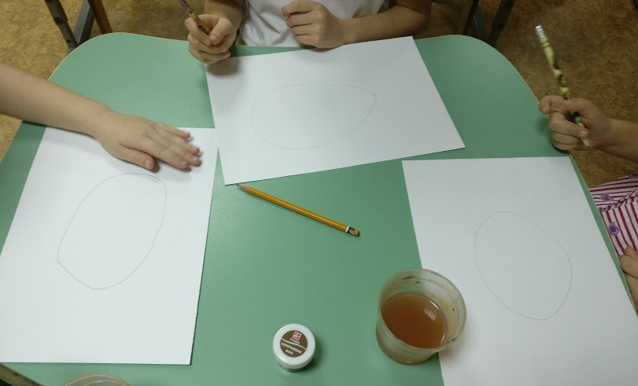
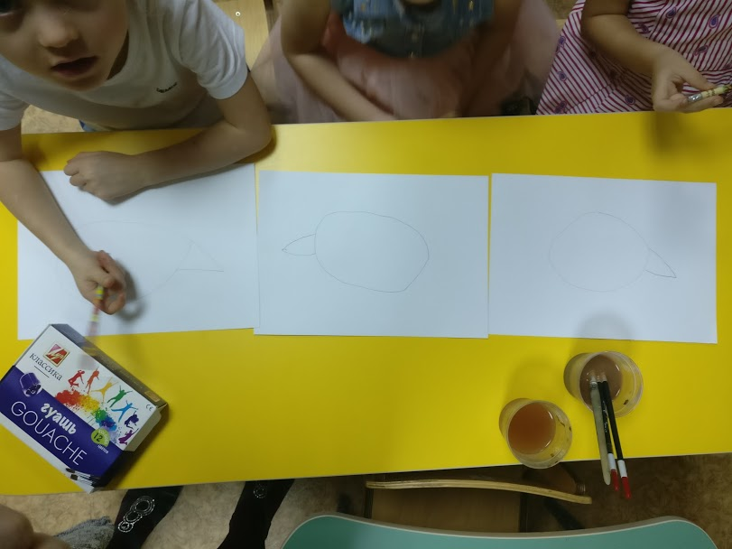
Рисование ежика по алгоритмической схеме на примере детей старшей группы

Slide 8
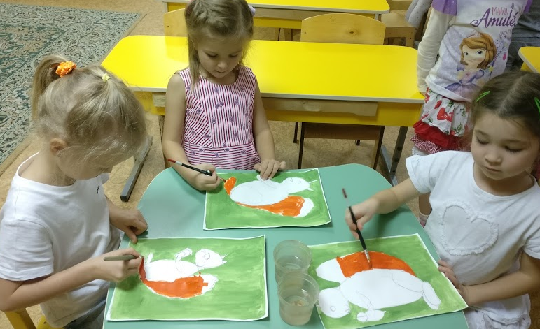
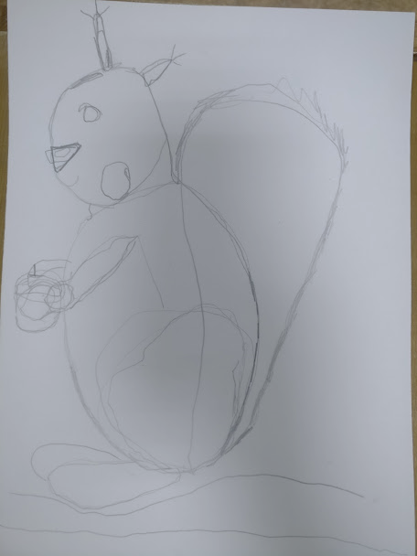
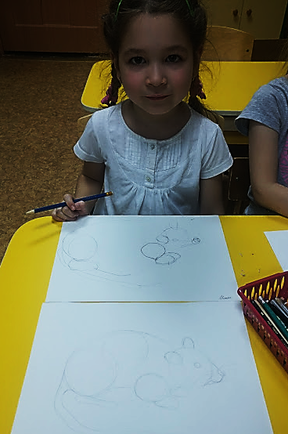
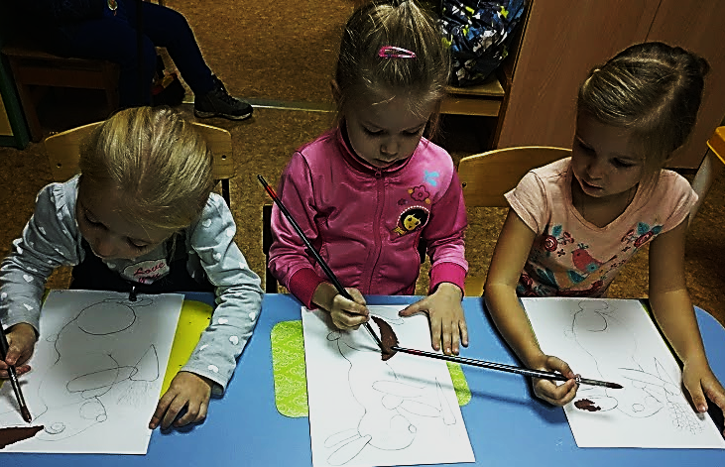
Этапы работ, нарисованных по алгоритмическим схемам

Slide 9
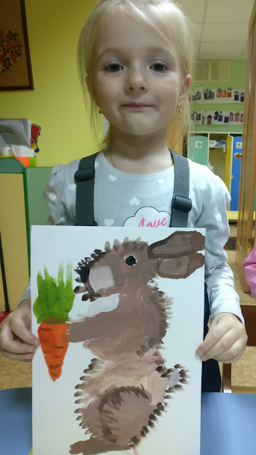
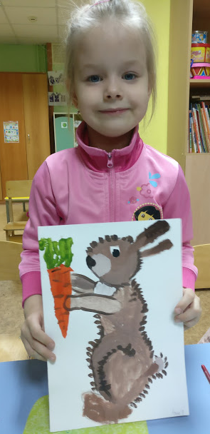
Готовые работы

Slide 10
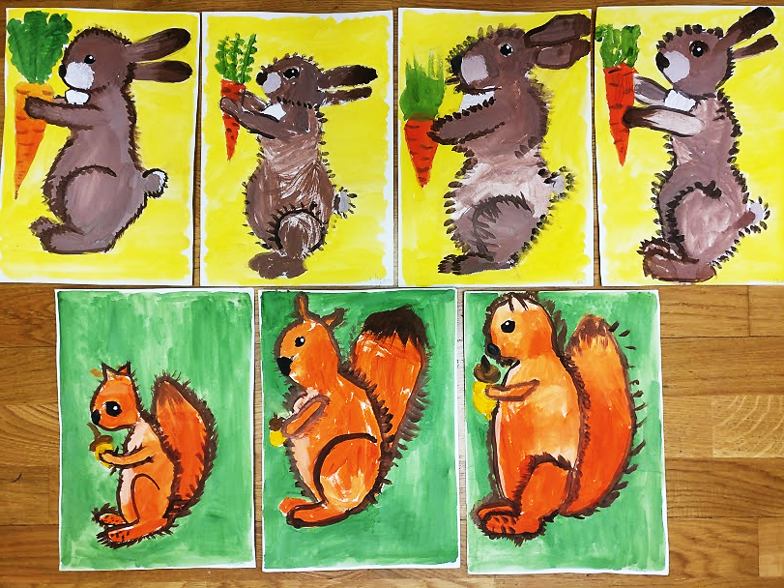
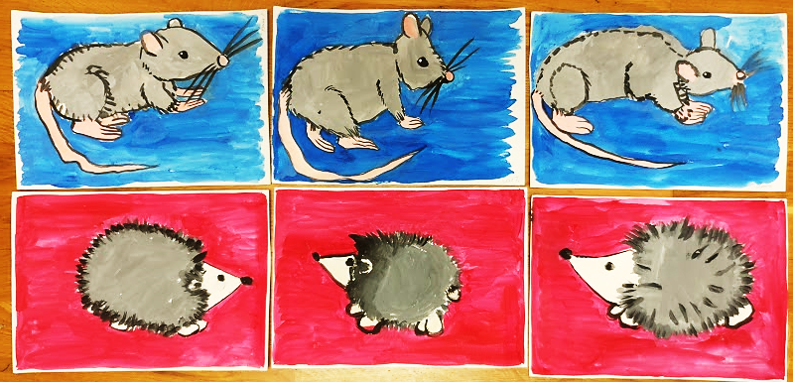
Готовые работы

Slide 11
Спасибо за внимание!

